Slide 1
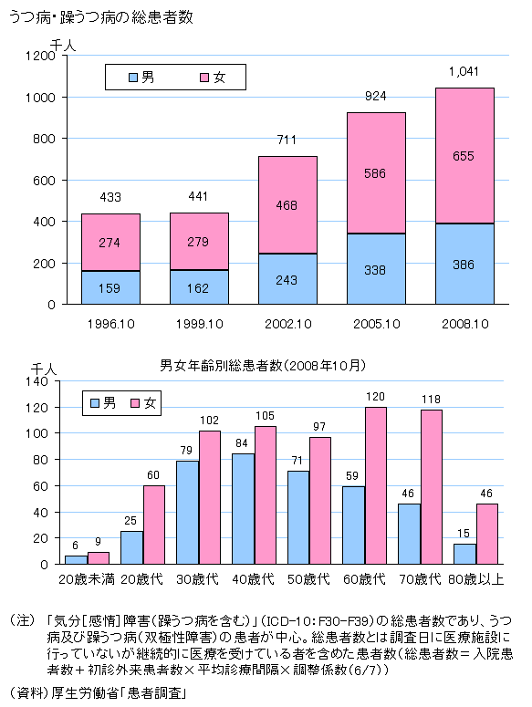
Fig. 1 うつ病患者数

